Slide 1
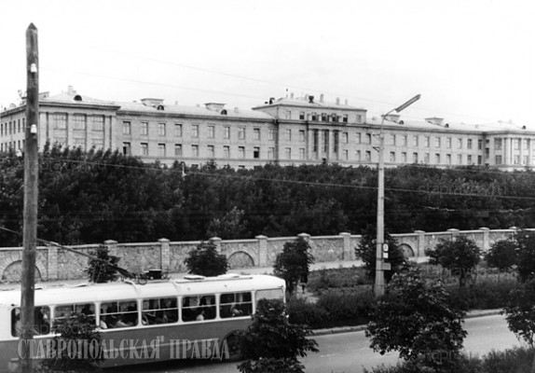
Моя малая родина

Slide 2
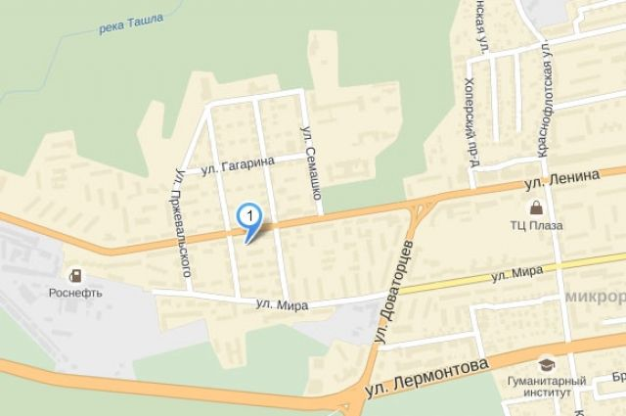
Моя малая родина

Slide 3
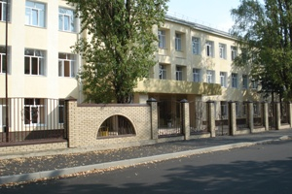
Моя малая родина

Slide 4
Моя малая родина
Есть в мире город, южный город, Частица Родины моей. Он из полей стремится в горы, Весь в ожерелье тополей.
Он весь теплом и светом залит, Рекой цветов чарует нас. Твоими, Ставрополь, глазами Глядит Россия на Кавказ.
Опять на горке Кафедральной Стою у Вечного огня. И все, что было в прошлом, дальнем, Волнует, трогает меня.
Не раз вокруг поля дымили, Жестокий враг дома крушил. Да только грозы не сломили Твоих людей, твоей души.
И мне иной судьбы не нужно Чем та, которою живу. Люблю я этот город южный, Я с ним во сне и наяву.
И в двести лет он так же молод Весь в ожерелье тополей. Живи и здравствуй, милый город, Частица Родины моей.
Геннадий Фатеев

